Slide 1

















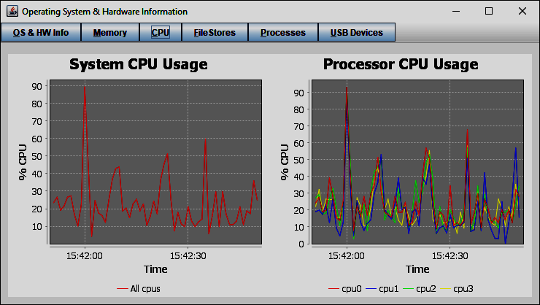


wi-fi / Lan
8.0
5.2.5
Banda 5Mb mínimo
I3 3ªger, 4GB RAM, 500GB HD, Wifi/Lan
Banda 5Mb mínimo

